Slide 1
Муниципальное бюджетное дошкольное образовательное учреждение «Детский сад № 6- общеразвивающего вида»
Проект по культурно-гигиеническим навыкам
«Девчонки и мальчишки –
чистоплотные детишки»
Первая младшая группа «Муравьишки»
Автор проекта: Грошева М.И.

Slide 2
Тема: «Девчонки и мальчишки – чистоплотные детишки»
Участники проекта: дети первой младшей группы,
воспитатели, младший воспитатель, родители.
Срок реализации: 2 недели
Вид: краткосрочный

Slide 3
Актуальность темы проекта:
Культурно-гигиенические навыки – важная составная часть культуры поведения. Необходимость опрятности, содержания в чистоте лица, рук, тела, одежды, обуви
продиктованная не только требованиями гигиены, но и нормами человеческих отношений.
Педагоги и родители должны постоянно помнить,
что привитые в детстве навыки, в том числе культурно-гигиенические, приносят человеку огромную пользу в течение всей его последующей жизни

Slide 4
Цель проекта: Воспитание у детей младшего дошкольного возраста культурно- гигиенических навыков в игровой форме.
Задачи:
1. Формировать культурно-гигиенические навыки у детей младшего
дошкольного возраста;
2. Воспитывать у детей желание выглядеть чистыми, аккуратными и
опрятными;
3. Закрепить представления о правилах личной гигиены, систематизировать
знания детей о необходимости гигиенических процедур;
4. Укрепить связи между детским садом и семьёй, привлечь родителей
к совместной работе по формированию гигиенических навыков.
Ожидаемый результат:
* Повышение уровня освоения культурно-гигиенических навыков;
* Эмоциональная отзывчивость в процессе применения практических умений;
* Повышение знаний у родителей для обеспечения успешного развития детей.

Slide 5
Этапы реализации проекта
I этап – подготовительный
1. Подготовить в группе необходимый материал для познава- тельной и продуктивной деятельности.
2. Индивидуальное консультирование родителей по результатам диагностики.
3. Подобрать литературу, игры, иллюстрации.

Slide 6
II этап – реализация проекта (по плану)
№ | Мероприятия | Педагоги | Родители
1 | 1. Ситуативный разговор «Кукла Даша испачкалась». 2. Разучивание потешки «Водичка, водичка…» 3. Рассматривание иллюстраций, отражающих режимные процессы - умывания, одевание, купание. | Введение детей в игровые ситуации. Организация занятий и бесед. | Консультации для родителей: «Воспитание гигиенических навыков и самостоятельности у детей 1 младшей группы»;
2 | Исследовательская деятельность: опыты с водой (тёплая, холодная, чистая, грязная)

Slide 7
3 | Сюжетно- отобразительная игра: «Купание куклы Даши» (совместная деятельность со взрослым, игры с водой) | Чтение художествен-ной литературы. Оказание помощи детям при реализации их замыслов. Привлечение Родителей к совместной деятельности | «Режим дня как средство воспитания здорового ребёнка». Анкетирование: «Культурно – гигиенические навыки вашего ребёнка?»
4 | Рисование: «Полотенце для зайки»
5 | Пальчиковая игра: «Раз, два, три, четыре, пять…»;
6 | Режимный процесс «Обучение умыванию»; Наблюдение за трудом младшего воспитателя; Совместные действия: уборка игрушек после игры.
7 | Чтение Чуковского К. «Мойдодыр»; потешки.
8 | Музыкально- ритмические движения: «Вот как мы умеем»

Slide 8
III этап – итоговый
- Дети узнают процессы умывания, одевания на картинках, по возможности правильно называют эти процессы, испытывают положительные чувства в связи с выполнением гигиенических процедур.
- Проявляют самостоятельность в умывании, одевании, кормлении.
- Рассказывают потешки об умывании, сопровождают действия текстом.
- Рассматривают в зеркале своё чистое лицо.
- Играют в сюжетно-отобразительные игры.

Slide 9
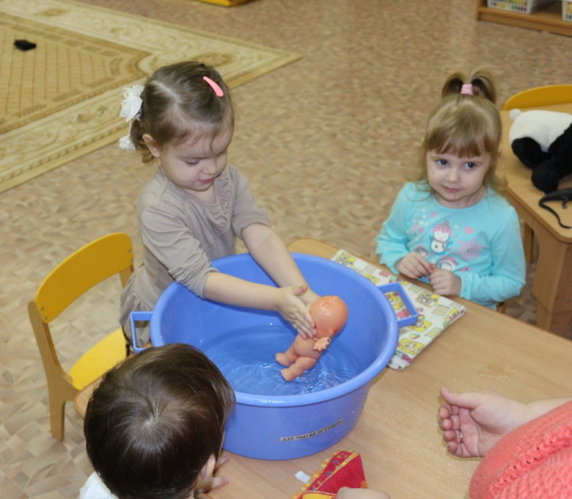
“Купание куклы Даши” – познавательная деятельность
В ручейке вода струится
В речке плещется вода.
Мы под краном будем
мыться,
Без воды мы никуда.
Моем руки, моем лица
Мылом, щёткой и водой.
Если ты не любишь мыться,
Эту песенку не пой.

Slide 10
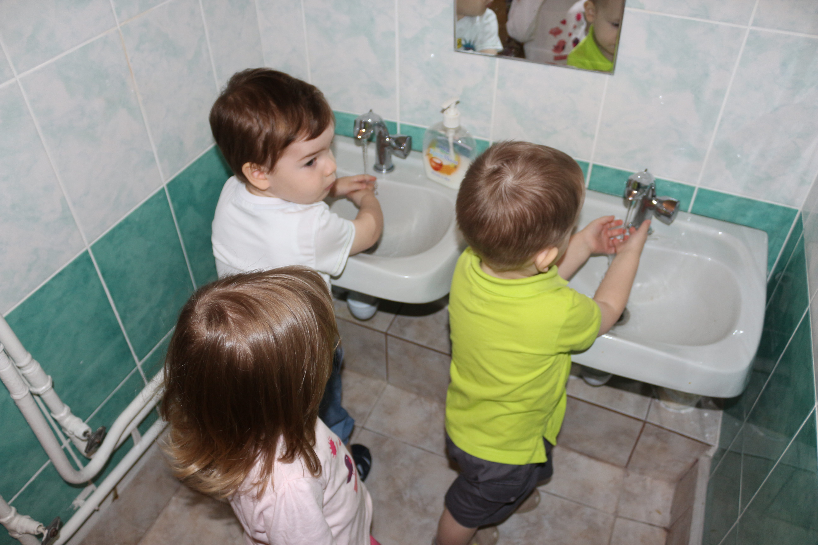
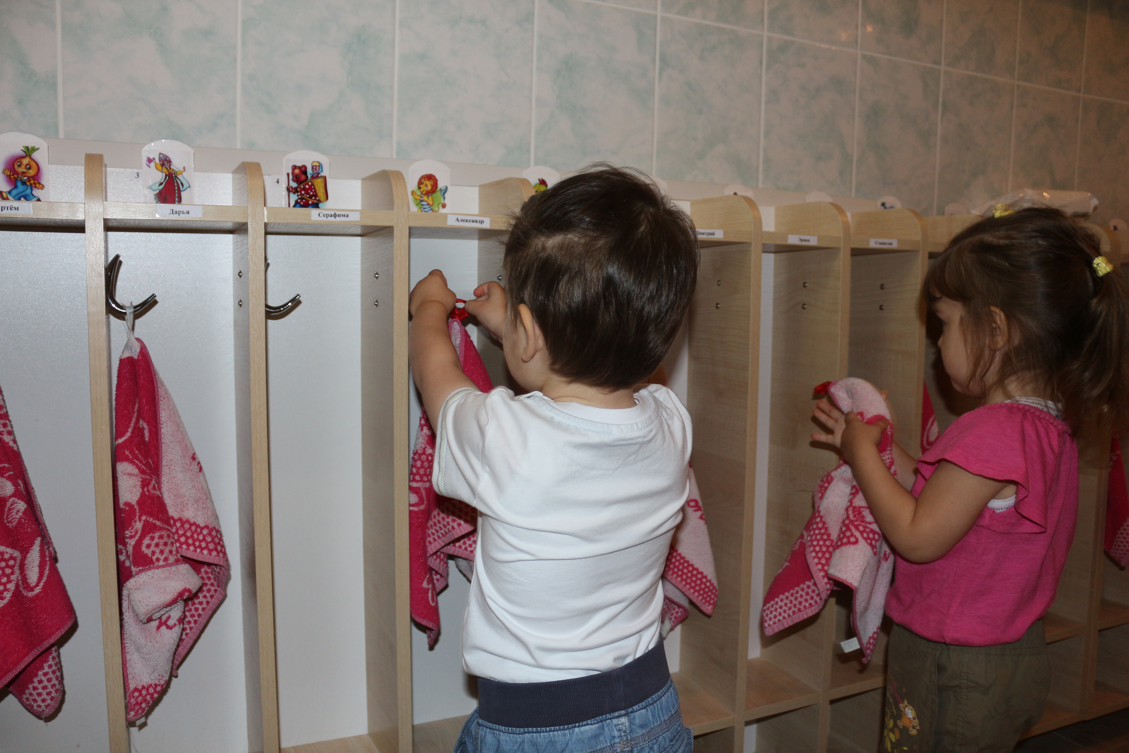
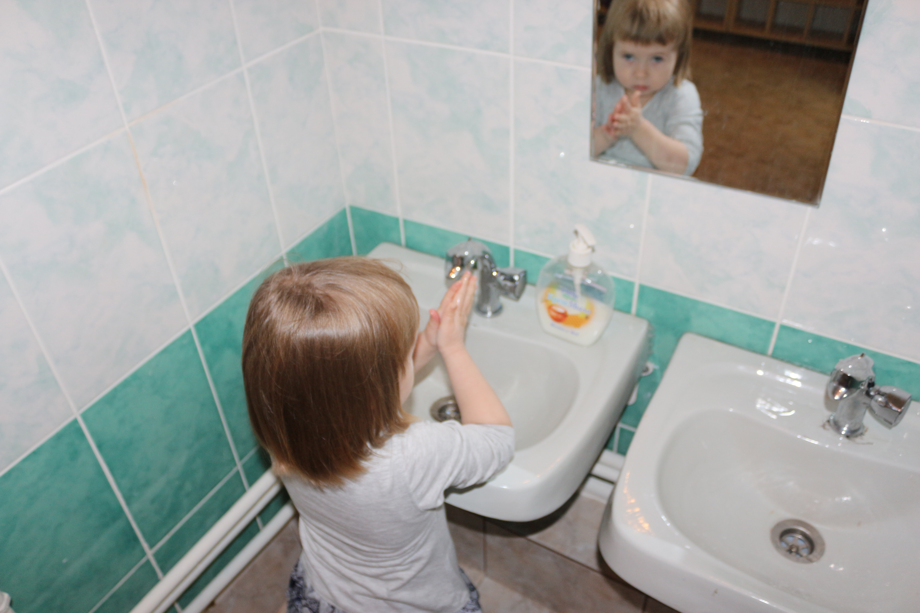
Закатаем рукава,
Открываем кран – вода
Моем глазки, моем щёчки
Моем уши и ладошки
Посмотрите, крошки,
На свои ладошки.
Чистые ладошки!

Slide 11
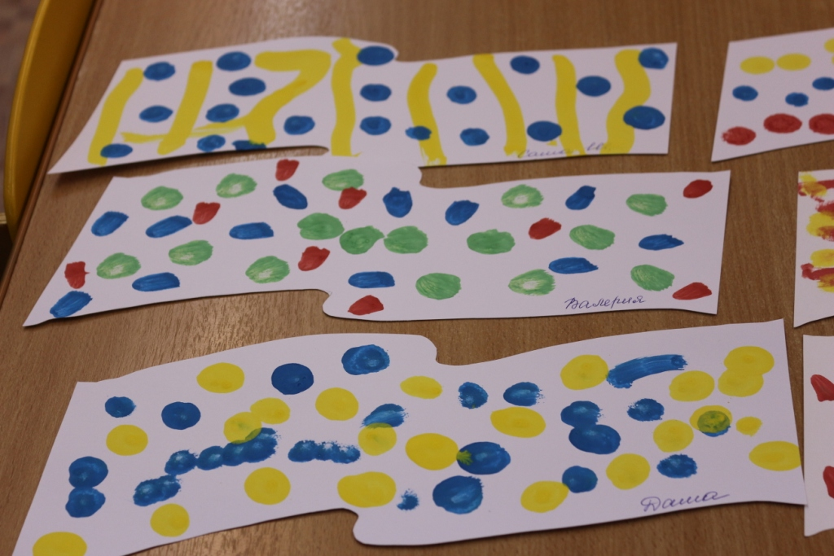
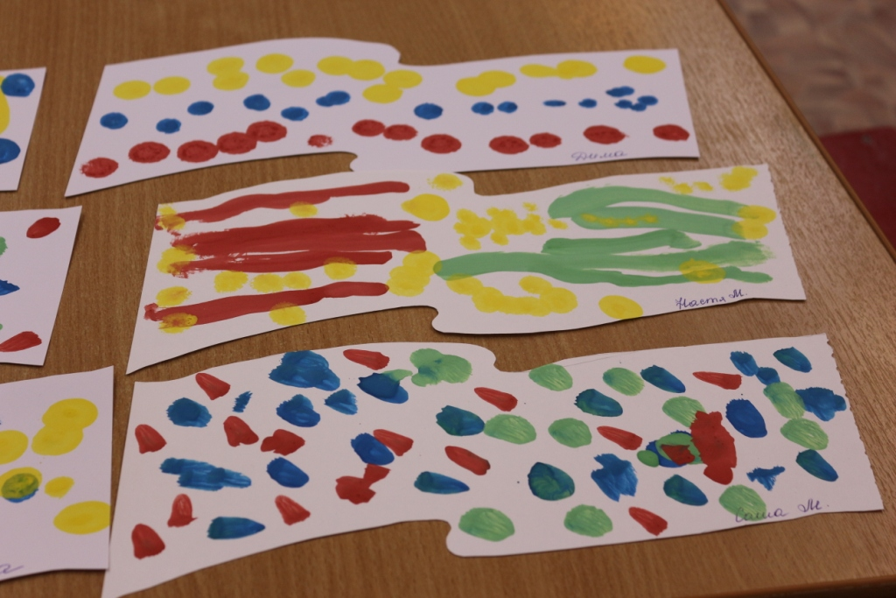
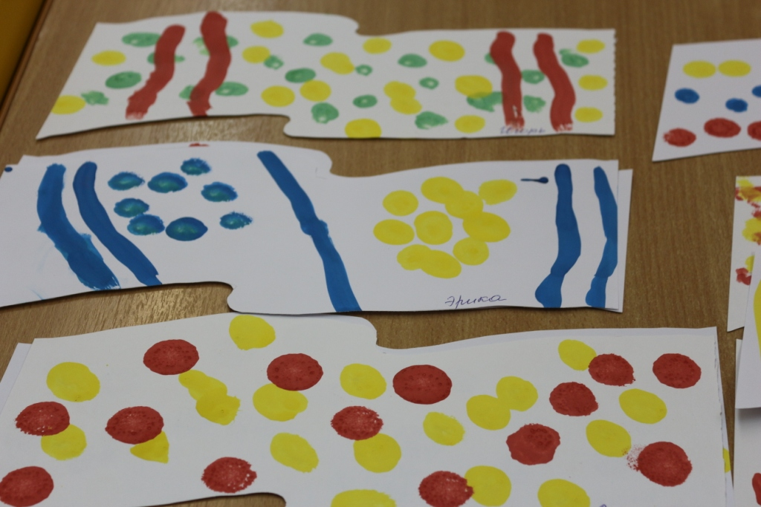
Рисование “полотенце для зайки”
Лейся чистая водичка,
Ты умой мне чисто личико,
Шейку, ручки умывай,
Ничего не забывай!

Slide 12
Итог проекта
* Повысился уровень освоения детьми культурно-гигиенических
навыков: дети знают свои полотенца, снимают их с крючочка,
закатывают рукава, стараются вытирать руки на сухо и т.д.
* Дети радуются своим успехам, когда им удаётся одеть или снять
носочки, сандалии. Учатся пользоваться носовым платком ит.д.
С удовольствием принимают похвалу от взрослых
* У родителей повысилось желание создать все условия для
успешного закрепления у детей КГН дома.

Slide 13
Спасибо за внимание

